Slide 1
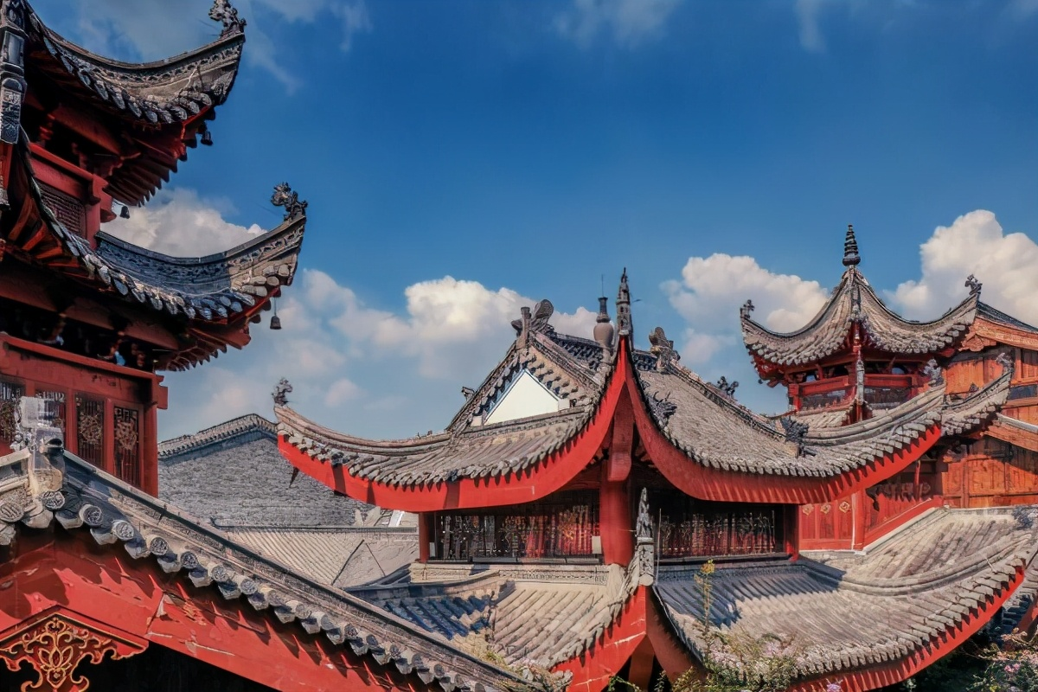
第8课
中国建筑的特征
梁思成

Slide 2
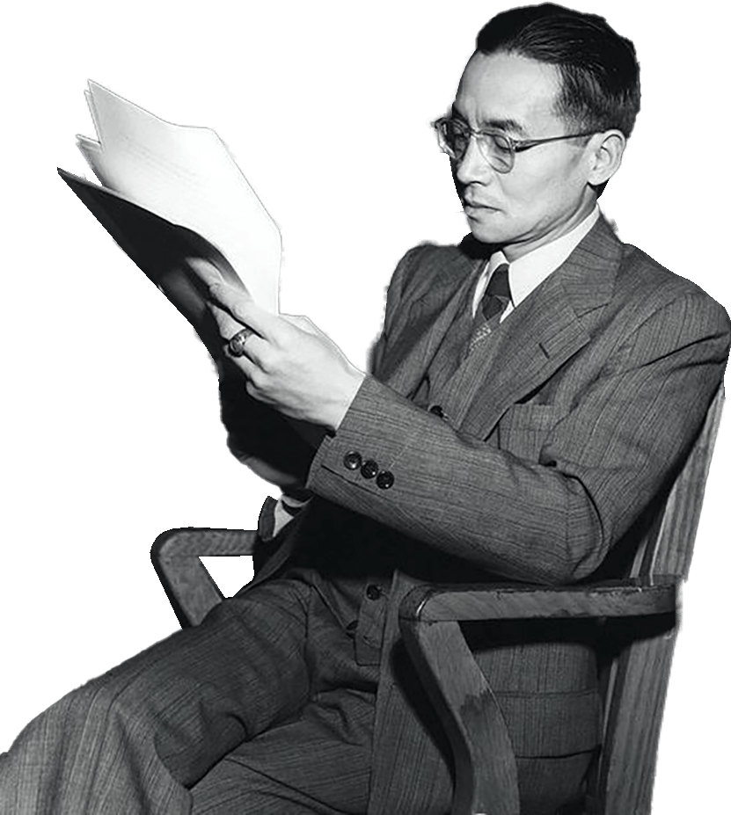
任务一：知人论世
向中国建筑的一代宗师汲取经验
梁思成（1901-1972），广东新会人，中国著名建筑史学家、建筑学家，一生致力于中国古代建筑和文化遗产，是古代建筑学的开拓者和奠基者。他的学术著作有《清式营造则例》《中国建筑史》等。

Slide 3
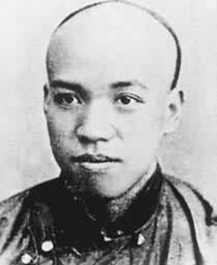
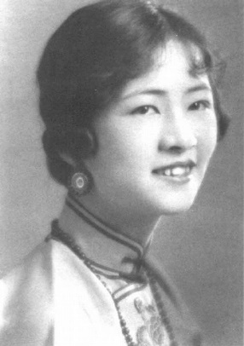
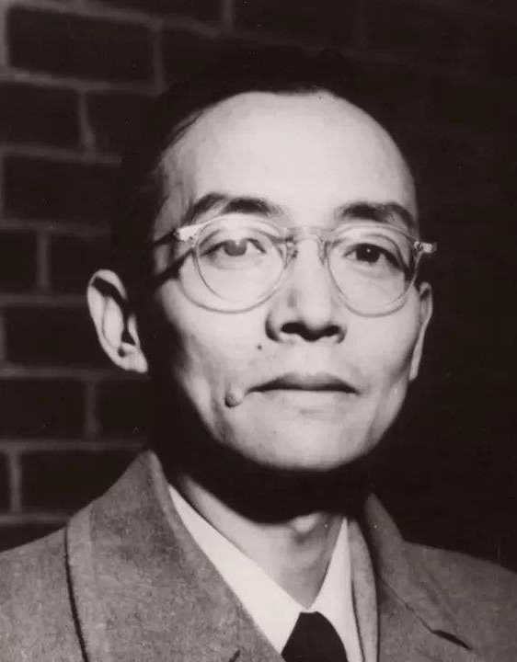
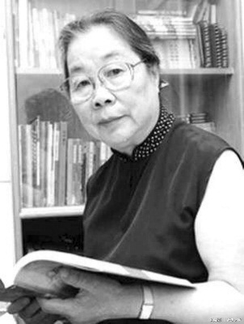
人物关系
梁启超
第一任
父
子
第二任
夫妻
夫妻(师生)
林徽因
1948年相识1962年再婚
1919年相识，1928年成婚育有梁从诫、梁再冰
梁思成
林洙

Slide 4
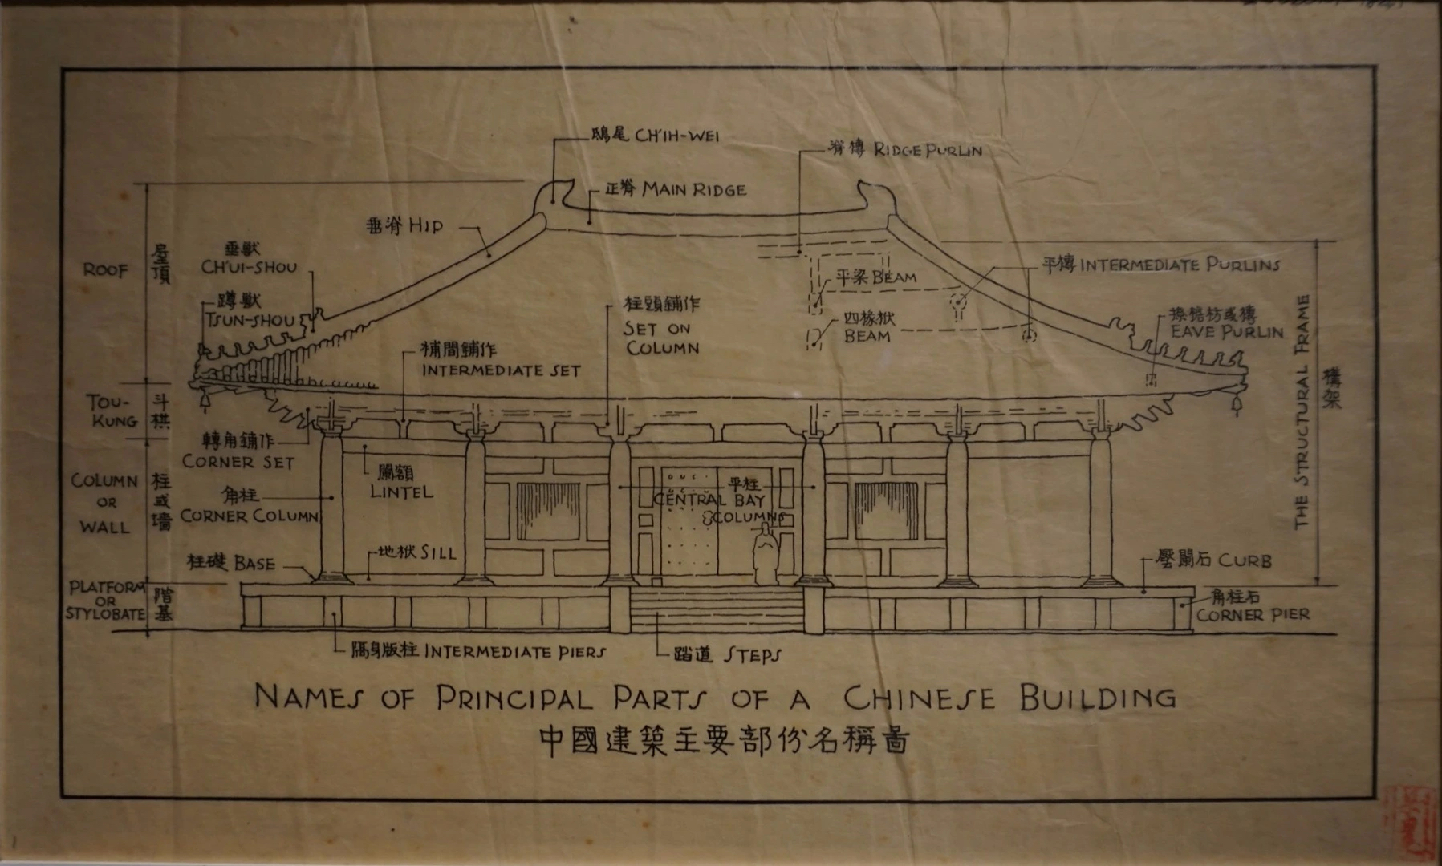
梁思成手稿精美绝伦

Slide 5
任务二：1.阅读课文，了解中国建筑的9大特征，完成表格。
序号 | 介绍内容 | 组成要素 | 特点/作用
（一）
（二）
（三）
（四）
（五）
（六）
（七）
（八）
（九）

Slide 6
序号 | 介绍内容 | 组成要素 | 特点/作用
（一） | 立体构成 | 台基、主体、屋顶
（二） | 平面布局 | 建筑群落 | 左右呈轴对称，主要房屋朝南，建筑群有主从，有“户外空间”
（三） | 结构方法 | 主柱和横梁（架梁） | 负重，与现代结构原则上一致
（四） | 斗拱 | 斗、拱 | 减少剪力，装饰
（五） | 举折、举架 | 梁木 | 创造屋脊弯曲面
（六） | 屋顶 | 瓦 | 装饰
（七） | 着色 | 朱红、彩绘 | 用色大胆
（八） | 构件 | 脊吻、门窗 | 高度装饰
（九） | 材料 | 有色琉璃、油漆、木雕、石雕、砖雕 | 装饰

Slide 7
任务二：2.阅读14、15两段，请同学们思考关于建筑“文法”“词汇”“可译性”的解释及意义。
打比方
语言和文学 | 建筑学
词汇 | 建筑的单个构件和因素
文法 | 中国建筑的法式或惯例
文章 | 建筑或建筑群
大文章 | 宫殿、庙宇等宏大壮观的建筑
小品 | 山亭、水榭等小巧别致的建筑

Slide 8
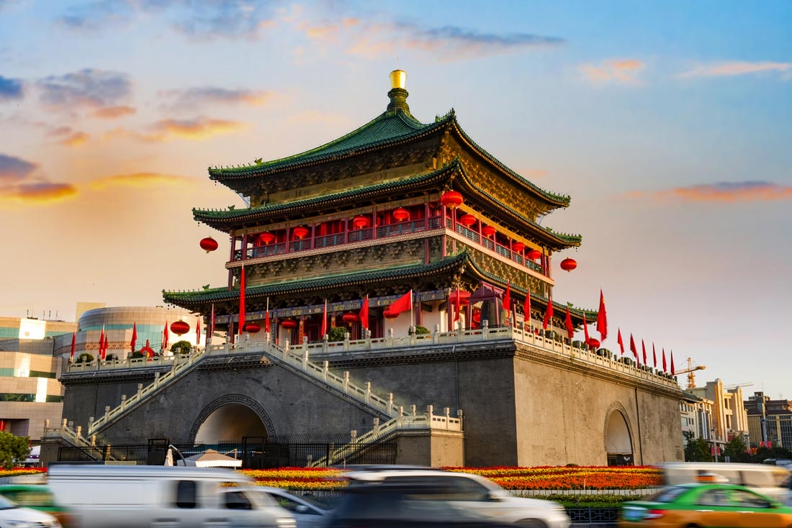
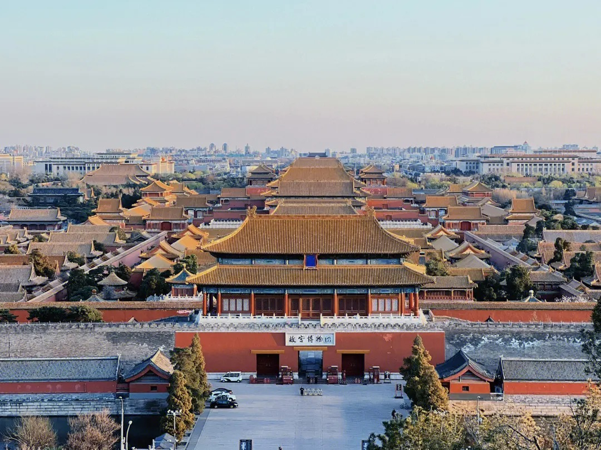
任务三：了解建筑专业术语，查阅资料，搜集图片。
第一步：确定建筑总体特征
个别建筑构成
群体建筑构成

Slide 9
第二步：确定建筑结构特征
结构方法
斗拱
  举折、举架

Slide 10
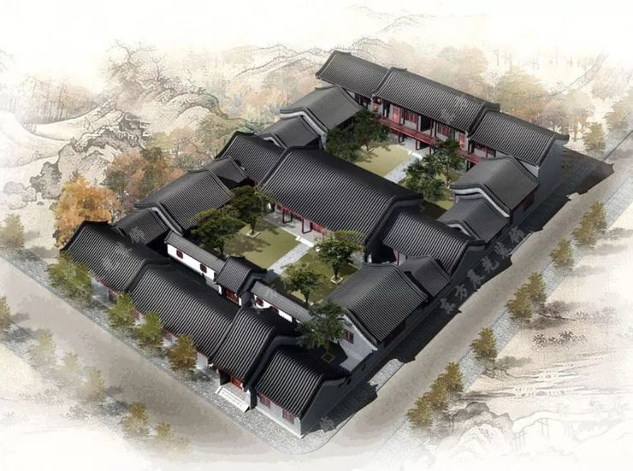
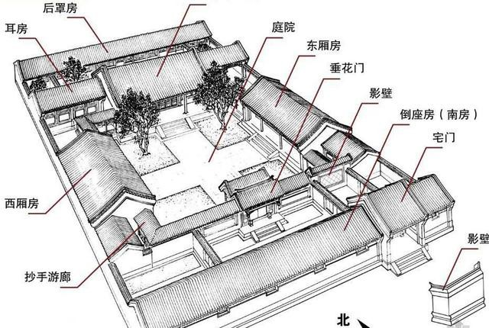
平面 布局 | 建筑 群落 | 左右呈轴对称，主要房屋朝南，建筑群有主从，有“户外空间”
左右对称
坐北朝南
有主有从
户外起居
群体建筑的平面布局特征

Slide 11
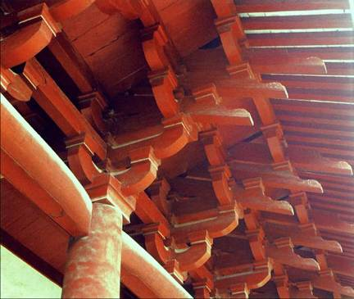
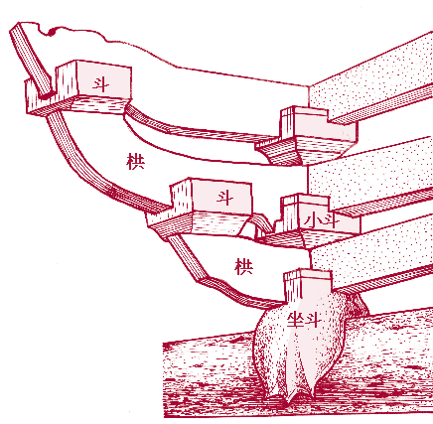
斗拱 | 斗、拱 | 减少剪力，装饰
先描述“拱”是“弓形短木”，斗是“斗形方木块”，它们组合起来称“斗拱”。它不但可“用以减少立柱和横梁交接处的剪力”，还具有装饰作用。

Slide 12
第三步：了解装饰特征
屋顶的装饰作用
屋身的主要颜色
部件的装饰作用
公众号：酸梨老师的语文江湖
材料的装饰作用

Slide 13
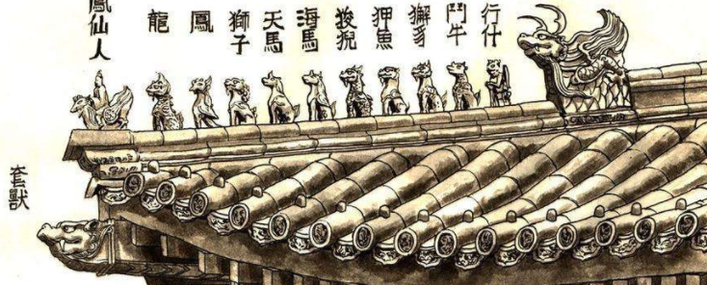
中国独有的装饰：五脊六兽
龙（一说鸱chī吻）：在檐角的前面。
凤：象征尊贵、有圣德之人。
狮子：代表勇猛、威严。
天马：象征着威德通天，畅达四方。
海马：象征威德入海、吉祥。
狻猊 ：有威武百兽率从之意。
狎鱼：可兴云作雨，灭火防灾。
獬豸 ：象征正大光明、清平公正。
斗牛：除祸灭灾的吉祥与镇物。
行什：压尾兽。
“仙人骑凤”领头，根据建筑规模和等级，数目不同，多为一、三、五、七、九等单数。
只有故宫的太和殿用到了十个，体现了皇权的至高无上。

Slide 14
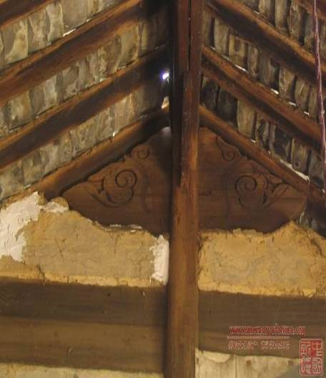
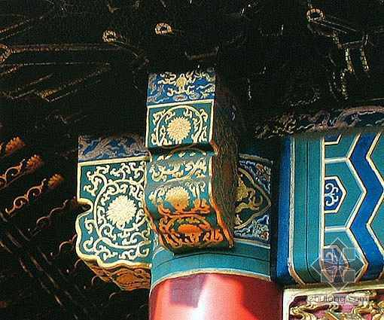
三福云
霸王拳

Slide 15
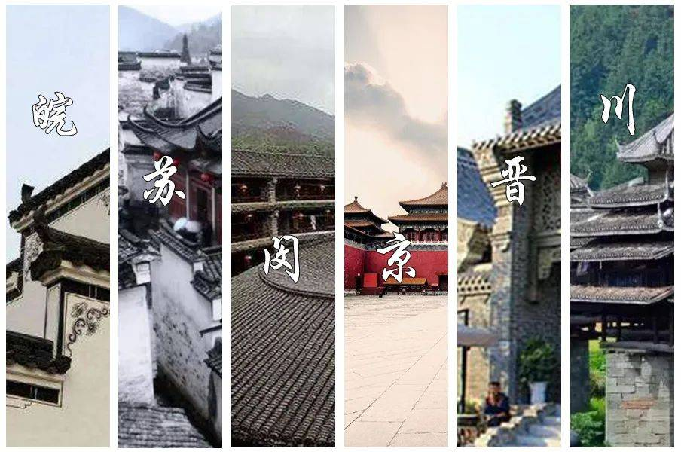
任务四：小组展示，介绍中国建筑流派及特征

